Slide 1
Основи COM-технології
(Курс “Інформаційні технології”)
2003

Slide 2
Зміст
Абревіатура
Ідеологія COM
Особливості COM-технології
  Переваги
  Недоліки
Практичне використання COM-серверів
Трансформація проектів у COM-сервери

Slide 3
Абревіатура COM
Абревіатура COM походить від
Component Object Model – компонентна об'єктна модель.
З назви можна зробити висновок, що ідеологію даної технології мають складати загалом класичні підходи:
  компонентна (або модульна) архітектура програм;
  об'єктна структура окремих компонент.
Але це ще далеко не розкриває всіх основних особливостей COM. Зрештою і модульний, і об'єктно-орієнтований підходи у програмуванні використовуються давно і плідно.

Slide 4
Ідеологія COM
Головною метою COM є забезпечення на зазначених вище засадах повторного (багаторазового) використання “двійкового коду” (“абсолютного коду”) – коду, готового для використання (на зразок EXE чи DLL), тобто такого, що не потребує вже ніякої обробки (трансляції, лінкування тощо).
Стосовно архітектури клієнт-сервер для характеристики технологій програмування використовуються наступні дві властивості:
двійкова інкапсуляція;
двійкова сумісність.
Двійкова інкапсуляція означає можливість еволюції (двійкового) коду сервера незалежно від клієнта.
Двійкова сумісність означає можливість розробки клієнтської програми в середовищі, яке відмінне від того, що було використане при створенні сервера.
COM-технологія забезпечує як двійкову інкапсуляцію, так і двійкову сумісність на основі використання інтерфейсів (об'єктів), що відокремлюються від реалізацій об'єктів.

Slide 5
Позитивні властивості COM
1. Можна сказати, що COM усі переваги ООП, які програміст має на “вхідно-мовному” рівні, дозволяє перенести і на “двійковий” рівень (машинно-кодовий рівень).
(У випадку традиційного ООП об'єкти, використані в тексті програми, після компіляції фактично зникають як об'єкти: над ними втрачається контроль – програміст не може у відтрансльованому модулі виділити якийсь об'єкт, скористатися методом останнього. COM же дозволяє зберегти можливість оперувати об'єктами і після трансляції).
2. COM забезпечує як прозорість доступу, так і прозорість місцерозташування в розподілених (клієнт-серверних) системах.
При створенні і використанні клієнтських програм не має різниці, де знаходиться сервер або, іншими словами, яким є сервер по відношенню до клієнта: внутрішнім (в одному процесі з клієнтом), зовнішнім (на тій же машині, але в іншому процесі) чи віддаленим.
  Приклад →
  Приклад →

Slide 6
Позитивні властивості COM (продовження)
3. Забезпечення крос-мовної сумісності.
4. Підтримка збереження “ноу-хау”.
5. Можливість еволюції розробок шляхом підтримки використання версій.

Slide 7
Недоліки COM
1. Платформена обмеженість: технологія COM поки що застосовується тільки на платформі Microsoft.
(Варто також зауважити, що технологія COM по суті розроблялася “знизу” – розроблялася як засіб тільки для “склеювання” окремих модулів. Вона не може розглядатись як засіб повноцінного проектування розподілених систем).
2. COM – складна технологія. Складна насамперед – у концепції. Втім, реалізовано цілком достатньо інструментів та засобів розробки (“майстрів”, “чарівників”), що дозволяють “легко писати” і “легко використовувати” компоненти COM.

Slide 8
Практичне використання COM-серверів (лікнеп)
1. Що собою являє COM-сервер ? Які інтерфейси експонує ?
- Імпортуйте та ( імпорт з файлів *.tlb, *.exe, *.dll) у редакторі бібліотек типів .
2. Чи потрібна якась “інсталяція” ?
- Потрібна реєстрація у системному реєстрі (можна просто запустити сервер - файл *.exe, можна використовувати ключі /regserver, /unregserver).
(Перегляд реєстру - утілітою regedit. (Наприклад, можна знайти
3. Як розробляти клієнтські програми ?
Найпростіше - з використанням змінної типу Variant та процедури CreateOleObject .
  подивіться бібліотеку типів
  інформацію про PrOut.OutConv, PrDLLConv.DLLConv).

Slide 9
Приклад використання MSWord як COM-сервера
Var V: Variant;
begin
with Query1 do
begin
Open;
if not EOF then
begin
V := CreateOleObject('word.basic');
V.AppShow;
V.FileNew;
V.Insert('QueryName'+#13); // #13 = para char
V.Insert('['+'QueryComment'+']'#13);
V.Insert(#13);
V.ParaUp(3, 1);
V.CenterPara;
V.Bold ;
V.ParaDown(3,0);
. . .
TableInWord\Project1

Slide 10
Приклад використання MSExcel як COM-сервера
Var V: Variant;
begin
try
V := GetActiveOleObject('Excel.Application.8');
except
V := CreateOleObject('Excel.Application.8');
end;
V.Application.Visible:=true;
V.Application.Workbooks.Add;
countB := V.Application.Workbooks.count;
countP :=Query1.FieldCount;
. . .
case Query1.Fields[j].DataType of
ftinteger:
V.Application.Workbooks[countB].Worksheets[1].
Cells[i,j+1]:= Query1.Fields[j].Value;
. . .
Excel\Project1

Slide 11
Приклад використання MapInfo та MSWord як COM-серверів
Var V, MSWord: Variant;
...
V := CreateOleObject('MapInfo.Application');
Str(Form1.Panel1.Handle, sWinHand);
s := 'Set Next Document Parent ' + sWinHand + ' Style 1';
V.Do(s); // або V.RunCommand(s);
s := 'Set Application Window ' + sWinHand;
V.Do(s);
s:= 'Run Application "c:\kuzenko\com\mapinfo\z\world.wor"' ;
V.Do(s);
s:='Save Window Frontwindow() as "c:\…\TEMP0000.BMP" type "BMP" ';
V.Do(s);
MSWord := CreateOleObject('word.basic');
MsWord.AppShow;
MSWord.FileNew;
MSWord.InsertPicture('c:\…\TEMP0000.BMP');
Map_Variant\Project1
Note_bCez\Project1

Slide 12
Майстри створення об'єктів автоматизації
Для всіх типів серверів (внутрішніх, зовнішніх та віддалених) майстер створення об'єктів автоматизації запускається вибором:
меню File | New | Other | ActiveX | Automation Object.
При цьому формується новий модуль (unit), який додається до розроблюваного проекту.
Розроблення зовнішніх та віддалених серверів взагалі нічим не відрізняється.
При розробленні внутрішнього сервера (у вигляді DLL) відповідна бібліотека може створюватись шляхом вибору:
меню File | New | Other | ActiveX | ActiveX Library.
(І, далі, до такого бібліотечного проекту може додаватись об'єкт автоматизації).

Slide 13
Трансформація проектів у COM-сервери на основі обраних для експонування процедур і функцій
Фрагмент основного модуля Un_Dlg.pas з програми Pr_Dlg:
interface
. . .
var Form1: TForm1;
function Convert(USD: Double): Double;
implementation
{$R *.DFM}
function Convert(USD: Double): Double;
begin
with Form1 do
begin
Result:= 5.3 * USD;
Label1.Caption:=floattostr(USD)+ ' USD -> ' +
floattostr(Result)+ ' UAG';
end;
end;
procedure TForm1.Button1Click(Sender: TObject);
begin
edit1.text:=floattostr(Convert(StrToFloat(edit1.text)));
end;
Запуск Pr_Dlg

Slide 14
Трансформація проектів у COM-сервери на основі обраних для експонування процедур і функцій (продовження)
unit Dlg_ObAuto; (*модуль з об'єктом автоматизації створюється майже повністю «майстром»*)
interface
uses ComObj, Pr_Dlg_TLB, StdVcl;
type
TConv_Dlg = class(TAutoObject, IConv_Dlg)
protected
function Conv(USD: Double): Double; safecall;
end;
implementation
uses ComServ, Un_Dlg;
function TConv_Dlg.Conv(USD: Double): Double;
begin
result:= Convert(USD);
end;
initialization
TAutoObjectFactory.Create(ComServer, TConv_Dlg, Class_Conv_Dlg, ciMultiInstance);
end.
Запуск Pr_Dlg
(з доданим модулем)

Slide 15
Трансформація проектів у COM-сервери на основі обраних для експонування процедур і функцій (закінчення)
Фрагмент клієнтської програми (програми Client_Dlg) :
var V:variant;
procedure TForm1.Button1Click(Sender: TObject);
begin
Label1.Caption:=floattostr(V.Conv(StrToFloat(edit1.text)));
end;
procedure TForm1.FormCreate(Sender: TObject);
begin
V:= CreateOleObject('Pr_Dlg.Conv_Dlg');
end;
Запуск Client_Dlg

Slide 16
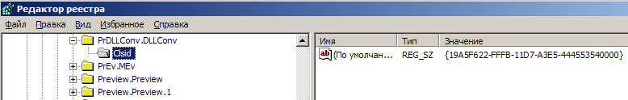
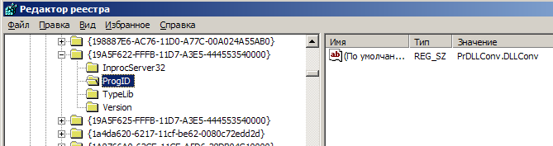
Перегляд системного реєстру (пошук інформації про PrDLLConv.DLLConv)

Slide 17
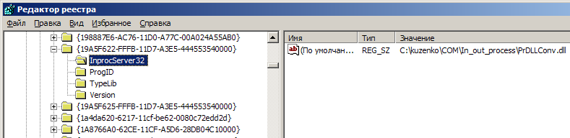
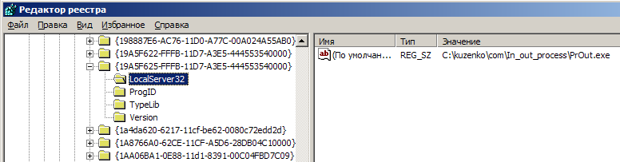
Перегляд системного реєстру (PrDLLConv.DLLConv, PrOut.OutConv)

Slide 18
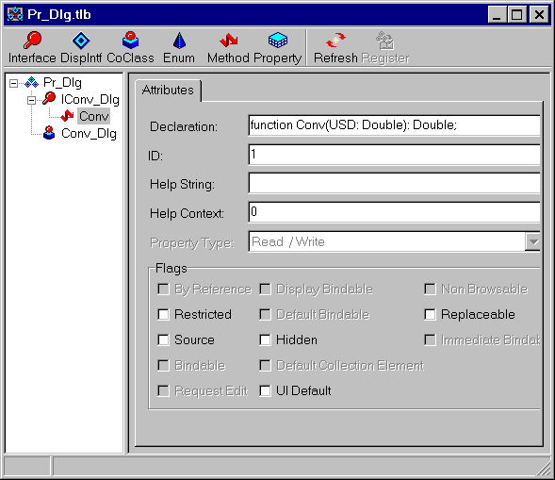
Редактор бібліотек типів (Delphi 3)

Slide 19
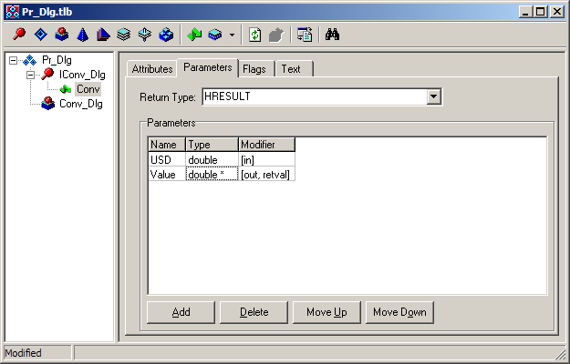
Редактор бібліотек типів (Delphi 7)

Slide 20
Використання об'єктів у COM (приклад)
Об'єкт програми-сервера – об'єкт автоматизації (Object Pascal Delphi):
unit UnOut2; (*модуль (автоматизації) з програми PrOut, його заготівку
готує «майстер»*)
interface
uses ComObj, PrOut_TLB;
type
TOutConv = class(TAutoObject, IOutConv)
protected
function Conv(USD: Double): Double; safecall;
end;
implementation
uses ComServ;
function TOutConv.Conv(USD: Double): Double;
begin
result:=5.3*USD
end;
initialization
TAutoObjectFactory.Create(ComServer,
TOutConv, Class_OutConv, ciMultiInstance);
end.
  Порівняння з модулем автоматизації
  для внутрішнього сервера
Запуск PrOut
COM-об'єкт – це об'єкт з визначеним інтерфейсом.

Slide 21
Використання об'єктів у COM (продовження прикладу)
Фрагмент основного модуля UnClient_1ExS програми (клієнта) Client_ExServ (клієнт) :
type TForm1 = class(TForm)
. . .
var Form1: TForm1;
implementation
uses ComObj;
{$R *.DFM}
var V:variant;
procedure TForm1.ButtonClick(Sender: TObject);
begin
Label1.Caption:= FloatToStr(V.Conv(StrToFloat(edit1.text))) + ' UAG'
end;
procedure TForm1.FormCreate(Sender: TObject);
begin
V:= CreateOleObject('PrOut.OutConv');
end;
Запуск Client_ExServ
  // Буде і в іншому прикладі
Сервер з COM-об'єктами веде підрахунок кількості посилань.

Slide 22

Інтерфейси COM
COM-об'єкти експонують власні інтерфейси:
Інтерфейс у COM можна розглядати як засіб специфікації функціональності об'єкта (COM-об'єкта).
Концептуально інтерфейс можна розглядати як контракт між розроблювачем (COM-об'єкта) і користувачем, при цьому користувач може бути упевнений, що специфікація інтерфейсу ніколи не буде змінена (принцип незмінності інтерфейсу).
У COM-об'єктах можуть підтримуватись кілька інтерфейсів. Використання декількох інтерфейсів у COM-об’єктах дозволяє структуризувати функціональність COM-об’єктів. Більш того, COM-технологія ґрунтується на використанні деяких інтерфейсів, що розглядаються як стандартні в рамках цієї технології. Таким, зокрема, є інтерфейс IUnknown.

Slide 23
Редактор бібліотек типів (Delphi 3, збільшено)

Slide 24
Редактор бібліотек типів (Delphi 7, збільшено)

Slide 25
Внутрішні та зовнішні сервери: порівняння можливостей використання
Фрагмент модуля UnClient.pas з програми Client
procedure TForm1.Button3Click(Sender: TObject);
var V:variant;
begin
V:= CreateOleObject('PrDLLConv.DLLConv');
Label1.Caption:= floattostr(V.Conv(StrToFloat(edit1.text)))+' UAG';
end;
procedure TForm1.Button4Click(Sender: TObject);
var V:variant;
begin
V:= CreateOleObject('PrOut.OutConv');
Label2.Caption:= floattostr(V.Conv(StrToFloat(edit1.text)))+' UAG';
end;
Запуск Client
  // Старий знайомий !

Slide 26
Внутрішні та зовнішні сервери: порівняння можливостей використання (продовження 1)
unit UnConv; (*модуль автоматизації у випадку розробки внутрішнього
сервера, його заготівку також готує «майстер»*)
interface
uses ComObj, PrDLLConv_TLB;
type
TDLLConv = class(TAutoObject, IDLLConv)
protected
function Conv(USD: Double): Double; safecall;
end;
implementation
uses ComServ;
function TDLLConv..Conv(USD: Double): Double;
begin
result:=5.3*USD
end;
initialization
TAutoObjectFactory.Create(ComServer,
TDLLConv, Class_DLLConv, ciMultiInstance);
end.
  Порівняння з модулем автоматизації
  для зовнішнього сервера

Slide 27
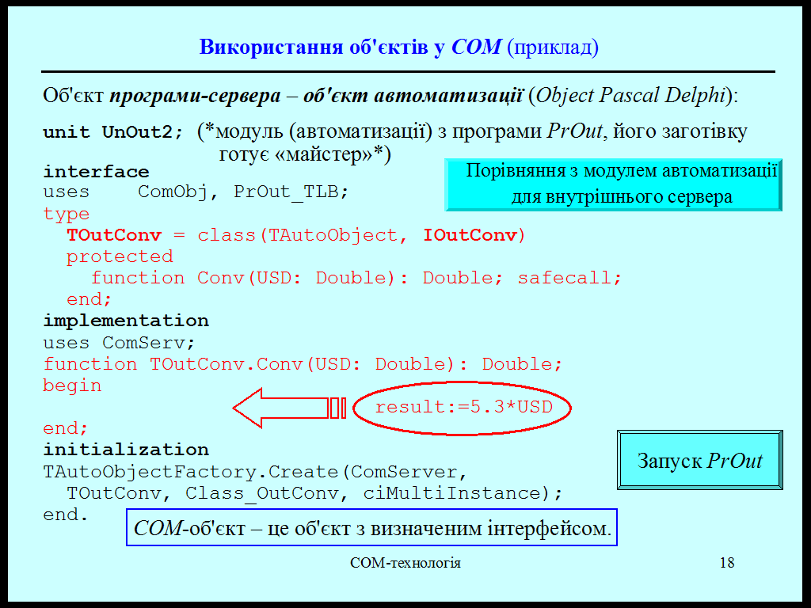
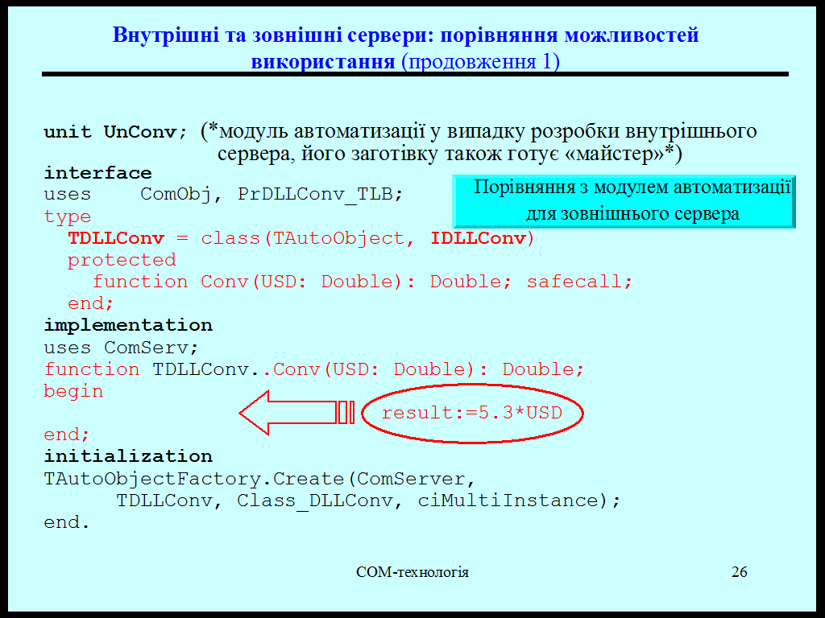
Внутрішні та зовнішні сервери: порівняння можливостей використання (продовження 2)

Slide 28
Внутрішні та зовнішні сервери: порівняння можливостей використання (закінчення)
Фрагмент модуля UnClient.pas з програми Client:
procedure TForm1.Button1Click(Sender: TObject);
var V:variant;
T1,T2, I : longint;
Temp, Res: double;
begin
V:= CreateOleObject('PrDLLConv.DLLConv');
T1:=GetTickCount;
Temp:=StrToFloat(edit1.text);
for i:=1 to 1000 do Res:=V.Conv(Temp);
T2:=GetTickCount;
Label1.Caption:= floattostr(Res)+ ' UAG, time - '+
IntToStr(T2-T1);
end;
У Button2Click -'PrOut.OutConv'
Запуск Client

